Slide 1
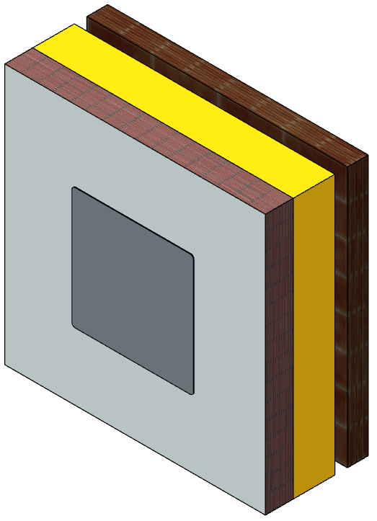
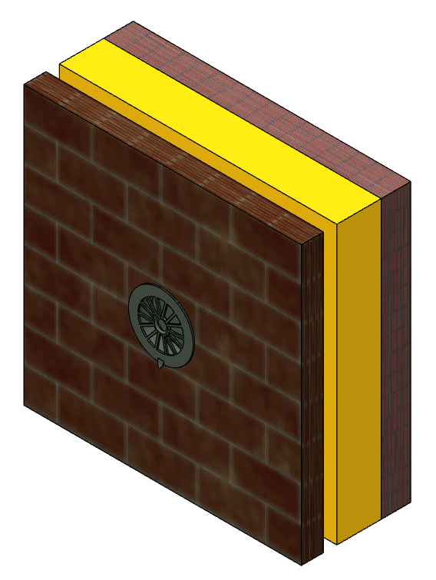
Plaatsinginstructie Silenzio Retro ‘ZR’
met sierrooster
Inhoud
Plaatsing - PVC buis
Plaatsing - Klep & binnendeel
Resultaat
Bediening

Slide 2
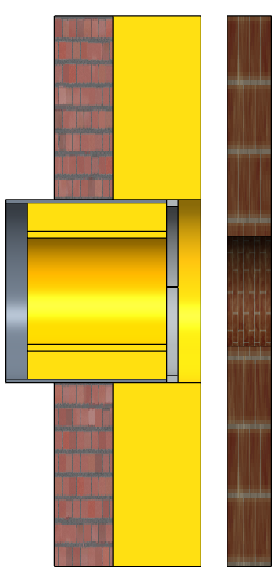
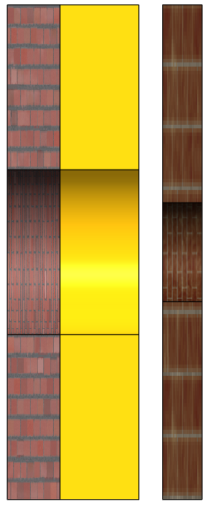
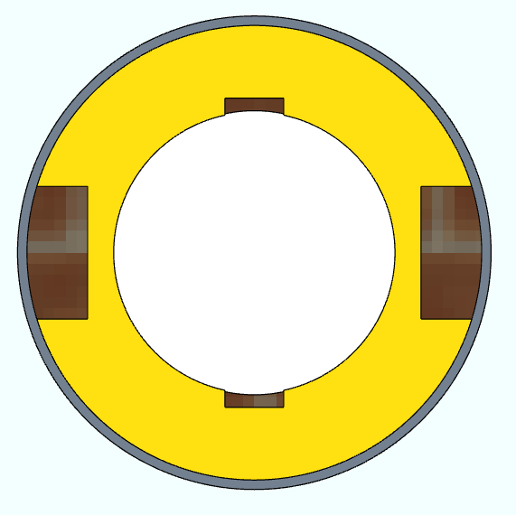

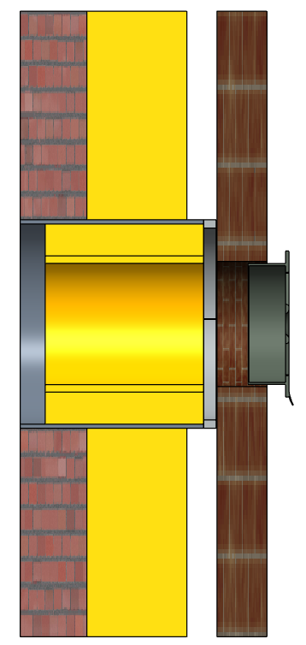
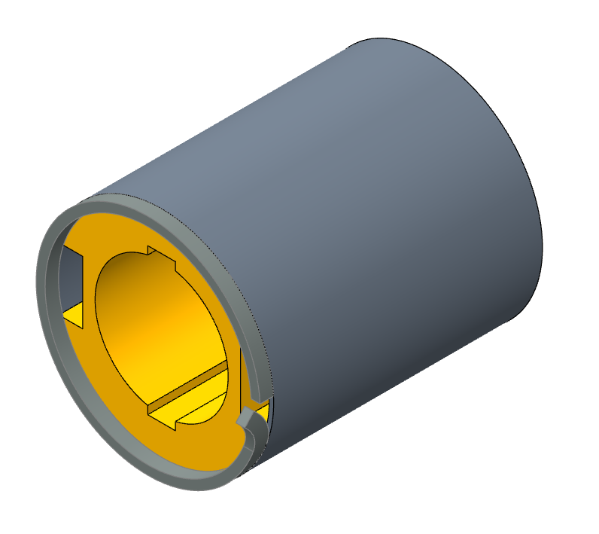
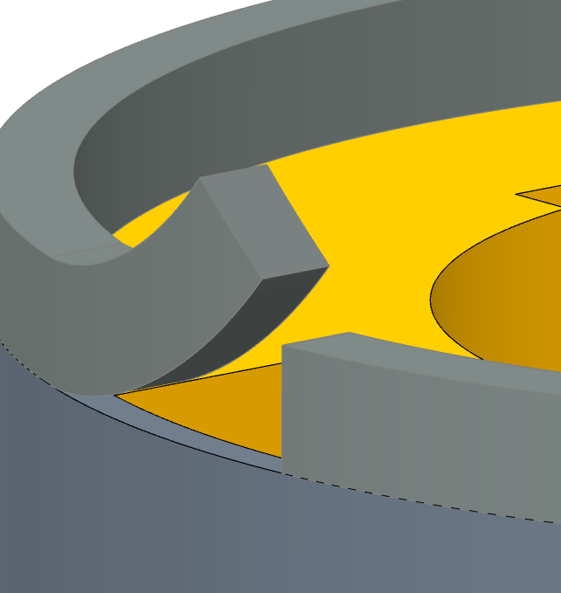
Plaatsing – PVC buis
1
3
Voor deze opstelling moet de muur een opening aan de binnenzijde hebben van Ø250mm tot aan de buitenmuur. De buitenmuur moet een opening hebben van Ø150mm
Schuif de PVC buis in
de wand met de zwelband tot aan de buitenmuur. Zorg dat de mousse zit zoals op de figuur.
Ø250
Ø150
2
4
Kleef de meegeleverde zwelband op de PVC buis aan de zijde waar de mousse gelijk zit met de buis.
Schuif het sierrooster
in de opening van Ø150mm. Deze stap mag ook als laatste gebeuren.

Slide 3
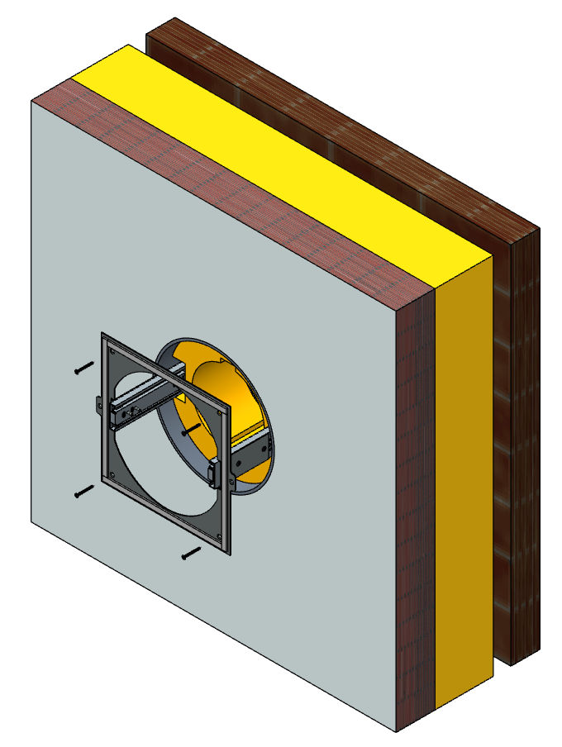
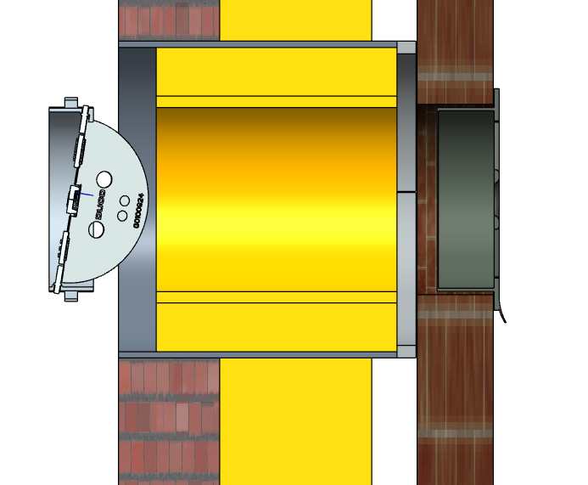
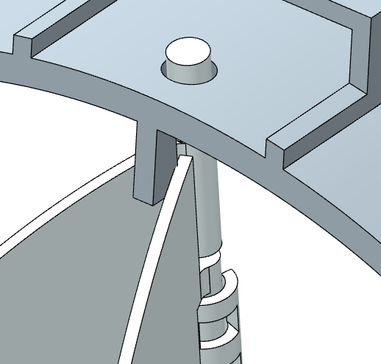
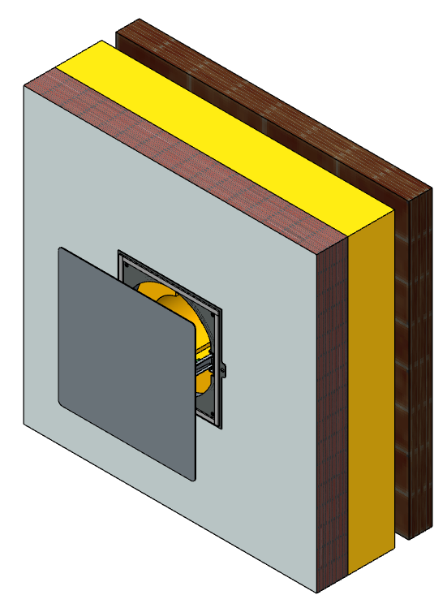
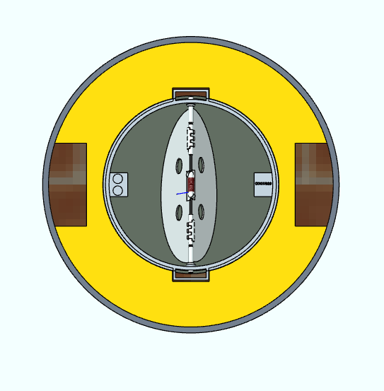
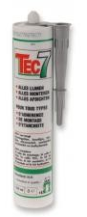
Plaatsing – klep & binnendeel
5
7
Schuif de klep in de mousse. Let er op dat het lipje op de ring naar boven is gericht en naar de buitenmuur.
Schroef de basisplaat van de Silenzio vast met de meegeleverde schroeven 6x.
6
8
De PVC buis kan nu worden opgekit met de binnenmuur.
Schuif het deksel in de geleiders. Zorg dat alles mooi klikt.

Slide 4
Resultaat
Binnenaanzicht
Buitenaanzicht

Slide 5

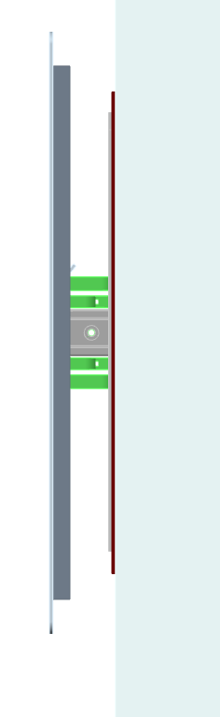
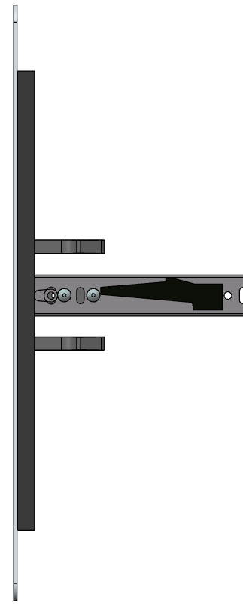
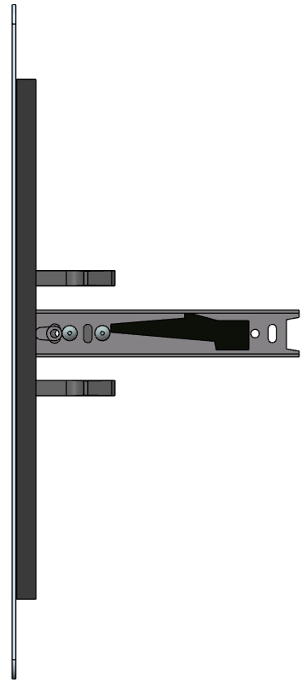

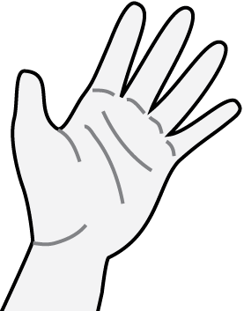
Bediening
Zwarte hendel naar beneden of boven duwen (afh. L of R) om los te maken.
Harder trekken om volledig uit te schuiven
Dicht
Open +/- 35mm
Enkel Handbediening
Bedienen op
de plaats van
de pijlen!

